Slide 1
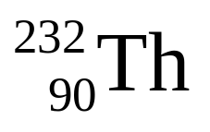
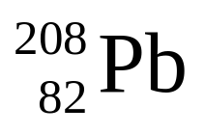
16.4 放射性衰变
放射性物质分为天然放射性核素和人工放射性核素。
一、放射系
地壳中存在三种放射系。
（1）钍系
从 （半衰期为1.41×10¹⁰a）开始，经过10次连续衰变到稳定核素 。
质量数 A 满足 A=4n，也称为 4n 系。

Slide 2
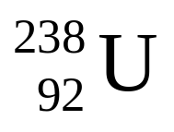
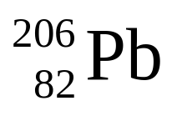
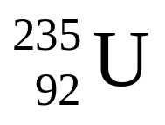
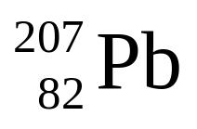
（2）铀系
从 （半衰期为4.47×10⁹a）开始，经过14次连续衰变到稳定核素 。
质量数 A 满足A=4n+2，也称为4n+2系。
（2）锕系
从 （半衰期为7.04×10⁸a）开始，经过11次连续衰变到稳定核素 。
质量数 A 满足A=4n+3，也称为4n+3系。
爱因斯坦(Einstein)

Slide 3
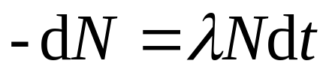

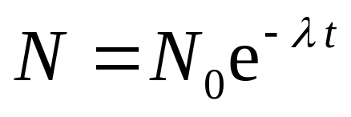
二、放射性衰变的基本规律
1.指数衰变率
原子核是一个量子多体系统，核衰变服从统计规律。
在 t ～ t + dt 时间内发生衰变的原子核数与未衰变的原子数 成正比，为
比例系数。
积分，得
—— 放射性衰变遵从的指数规律。

Slide 4
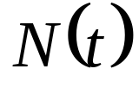
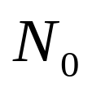
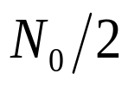
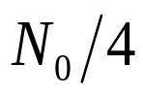

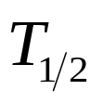
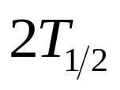

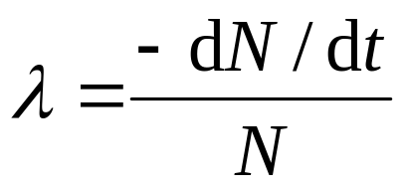
注意
(1) 放射性衰变遵从指数规律。
(2) N₀为初时的原子核数目。
(3) 的物理意义
单位时间内原子核发生衰变的概率。

Slide 5
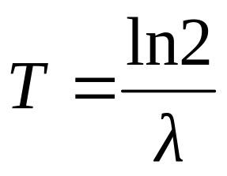
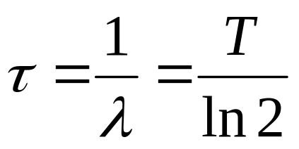
2. 半衰期和平均寿命
原子核衰变的快慢常用半衰期 T 和平均寿命τ 表示。
半衰期
原子核数衰变到原来数目一半所需的时间。
平均寿命
每个原子核衰变前存在时间的平均值。

Slide 6
注意
（1）平均寿命为衰变常量的倒数，是半衰期的 1.44 倍。
（2）经过时间 τ 后，剩下的原子核数约为原来的 37％。
（3）不同原子核的λ 不一样，通过测量 T或τ ，能判断原子核类型，在考古工作中非常重要。

Slide 7
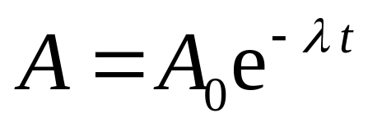
3. 放射性活度
一个放射源在单位时间内发生衰变的原子核数。
A₀ =λN₀ 为t = 0 时放射源的活度。
单位
Ci（居里）
国际单位：Bq（贝克勒尔）
1 Ci ＝3.7×10¹⁰ Bq
1 Bq ＝1 次核衰变／s

Slide 8
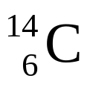
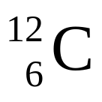
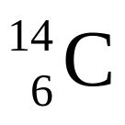
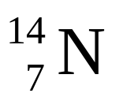
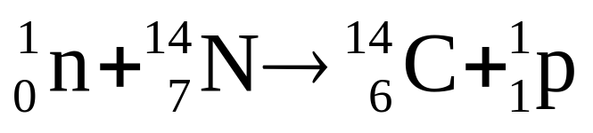
三、 测年法
自然界中的碳主要是 ，也有少量 ，它们是来自宇宙射线的中子与大气中的 发生反应产生的。
是碳放射性同位素, 半衰期5730a。
大气中的 是稳定的,生物体一旦死亡, 体内的 就会减少。通过测量 的活度就可确定生物体与外界停止碳交换的年代。

